Slide 1
canvas画布

Slide 2
内容提要
Canvas基础知识
基本路径的绘制
绘制简单图形
文字的绘制
图形的组合方式

Slide 3
基础知识
canvas
getContext()对象
方法
属性
路径、矩形、文本
颜色、样式和阴影
像素操作、图像绘制
线条样式/文本
颜色、转换
像素操作/合成
其他

Slide 4
基础知识
<canvas>标签的基本结构如下：
<canvas id="myCanvas" width="200" height="200">< /canvas>
canvas元素自身有两个属性：width和height，除此之外，canvas还拥有所有主要的HTML5属性，比如说class、id和 name等。id属性被用在上面所示的代码中，JavaScript使用这里创建的canvas的id来表示要在上面绘画的画布。JavaScript使用document.getElementById()方法来确定正确的画布，如下面代码所示：
var cvs = document.getElementById("myCanvas");
IE 6 7 8不支持 <canvas>标签

Slide 5
基础知识
每个画布都必须要有一个context（上下文）的定义，如下面代码所示。就目前的情况来说，官方规范只承认一个2D环境：
var ctx = cvs.getContext("2d");
getContext() 方法返回一个用于在画布上绘图的环境。
在标识画布并指明了它的上下文之后，就可以开始绘画了

Slide 6
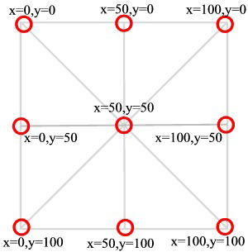
基础知识
Canvas的坐标
假设canvas画布的大小为宽100像素，高100像素

Slide 7
绘制
绘制图形-流程
告诉大家我要开始绘画了
确定要绘制的起点
......
确定要绘制的终点
路径绘制结束
确定画笔的样式
使用设置好的画笔描边或者填色

Slide 8
绘制
ctx.beginPath() ：开始一个路径
ctx.moveTo(x,y)： 路径移到画布中的指定点 , 即起点
ctx.lineTo(x,y) ：添加一个新点，画线
......
ctx.closePath() ：关闭绘制路径
ctx.fillStyle：用来设置填充颜色
ctx.fill() ：填充已定义好的路径
ctx.lineWidth：画线的宽度
ctx.strokeStyle：用来设置描边颜色
ctx.stroke() ：绘制已定义好的路径

Slide 9

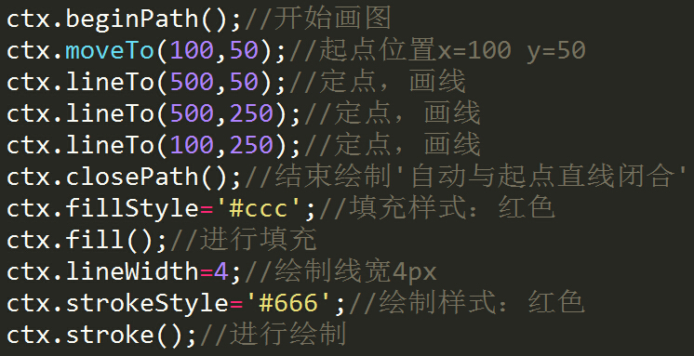
基本图形绘制
绘制一个矩形

Slide 10
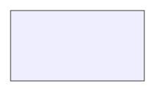
基本图形绘制
如何使用简单的方法绘制一个矩形？
矩形的绘制
rect(x,y,w,h)：
x、y为起始坐标，w、h为矩形的宽、高
支持这么写：
ctx.fillRect(x,y,w,h) 及 ctx.strokeRect(x,y,w,h)

Slide 11
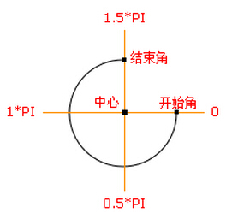
基本图形绘制
圆形的绘制
arc(x,y,r,sa,ea,true/false)：
x、y为圆心坐标，r为半径，
sa、ea分别为起始角度和结束角度，
true是逆时针画圆，false是顺时针画圆；
360度角即2PI弧度，1度就是2PI/360=PI/180弧度，
90度就是2PI/360*90=PI/2弧度(其他的角度自行计算)

Slide 12
基本图形绘制
贝塞尔曲线
quadraticCurveTo (cx,cy,ex,ey)
二次贝塞尔曲线，一个控制点，一个结束点
bezierCurveTo (cx1,cy1,cx2,cy2,ex,ey)
三次贝塞尔曲线，两个控制点，一个结束点

Slide 13
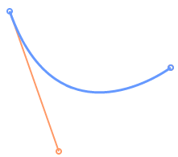
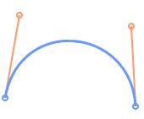
基本图形绘制
什么是控制点？
控制点
起始点
控制点
终点
起始点
终点
控制点

Slide 14


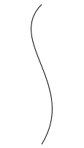

基本图形绘制
二次贝塞曲线
三次贝塞曲线

Slide 15
绘制文字
方法：
fillText(text,x,y): 填充绘制
text表示文字 x、y为坐标
strokeText(text,x,y): 描边绘制
text表示文字 x、y为坐标

Slide 16


绘制文字
fillText()
strokeText()

Slide 17
绘制文字
常用属性设置：
font 文本内容的当前字体属性
示例: ctx.font = 'bold 60px 微软雅黑';
textAlign 文本内容的当前对齐方式
示例: ctx.textAlign=“left/center/right”;
textBaseline 绘制文本时使用的当前文本基线
示例: ctx.textBaseline=“ top/middle/ bottom/alphabetic/hanging ”;

Slide 18
清除画布
ctx.clearRect(x,y,width,height):
x : 清除起点横坐标
y : 清除起点纵坐标
width : 清除长度
height : 清除高度
清除画布：
ctx.clearRect(0,0,cvs.width,cvs.height);

Slide 19
图形的组合方式
图形组合：
新画图形是压在原图形上或者原图覆盖新图形等等一系列新图与原图形的结合方式叫做图形的组合，大概分为十一种方式。
比如：显示新图覆盖原图、或者只显示原图和新图相重叠部分等等。

Slide 20
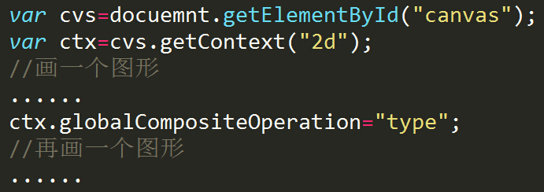
图形的组合方式
globalCompositeOperation属性 控制图形的组合方式
这个属性归getContext(‘2d’)所创建的对象所有
用法示例 :
“旧图”
“新图”

Slide 21
图形的组合方式
globalCompositeOperation="type";
type的值：
：source-over (默认值)
：source-in
：source-out
：source-atop
：destination-over
：destination-in
: destination-out
: destination-atop
：lighter
：xor
：copy

Slide 22
图形的组合方式
source-over：默认值，表示新图覆盖在旧图之上
source-atop：只绘制旧图和重叠的部分，其他透明
source-in：只绘制新图的重叠部分，其他透明
source-out：只绘制新图，重叠部分和旧图透明
destination-over：表示旧图覆盖在新图之上
destination-atop：只绘制旧图重叠的部分及新图未重叠部分，其他透明
destination-in：只绘制旧图的重叠部分，其他透明
destination-out：只绘制旧图，重叠部分和新图透明

Slide 23



图形的组合方式
lighter：旧图与新图都绘制，重叠部分混色处理
xor：旧图和新图重叠处做透明处理
copy：只绘制新图形，不绘制旧图形
效果练习：
lighter
xor
copy

Slide 24








图形的组合效果练习
source-in
destination-in
source-out
destination-out
source-over
destination-over
source-atop
destination-atop
PS：“旧图” 为 红色 “新图” 为 蓝色

Slide 25
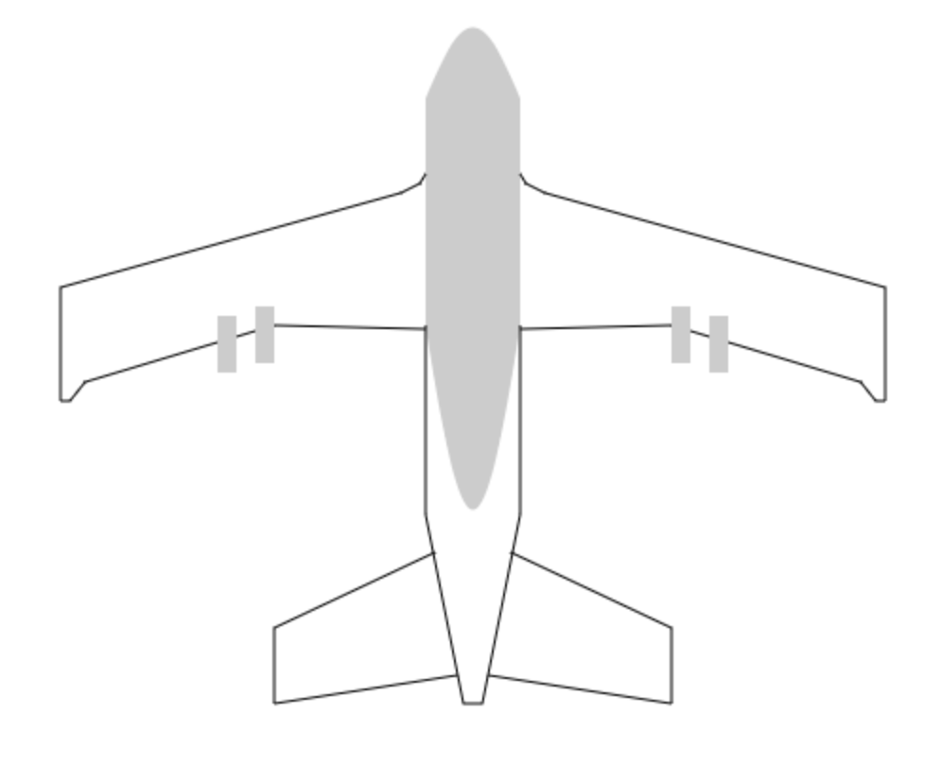
作业

Slide 26
理解并练习今天所学内容
thanks

